Slide 1
Наша Родина –
Россия
Презентация для детей
старшего дошкольного
возраста
Подготовила
музыкальный
руководитель Панкова К.С.,
воспитатель
Агиева Е.В

Slide 2
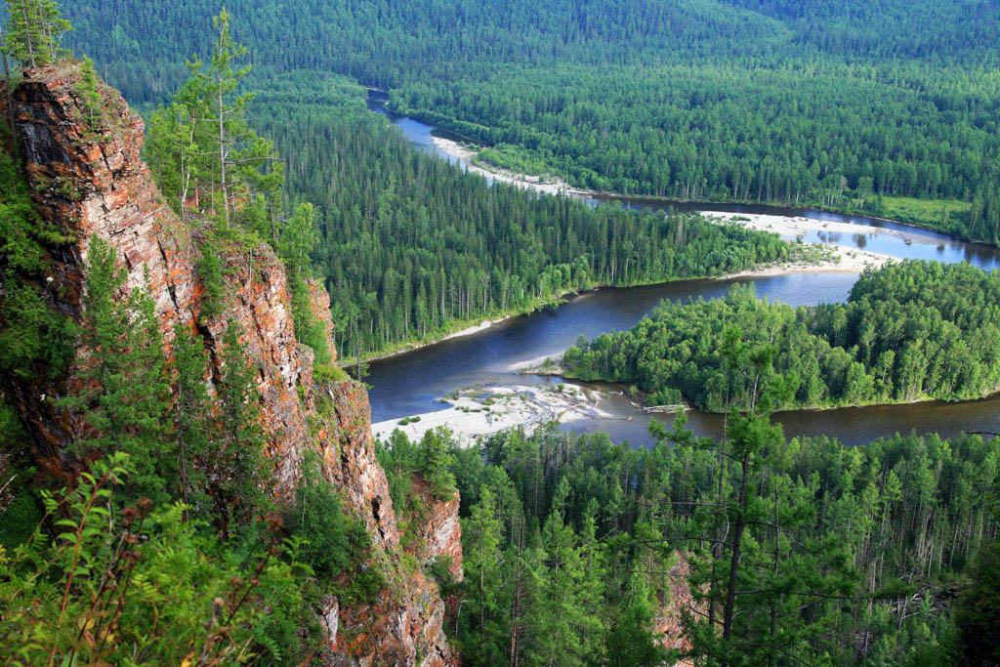
Как широки и необъятны
Российские просторы !

Slide 3
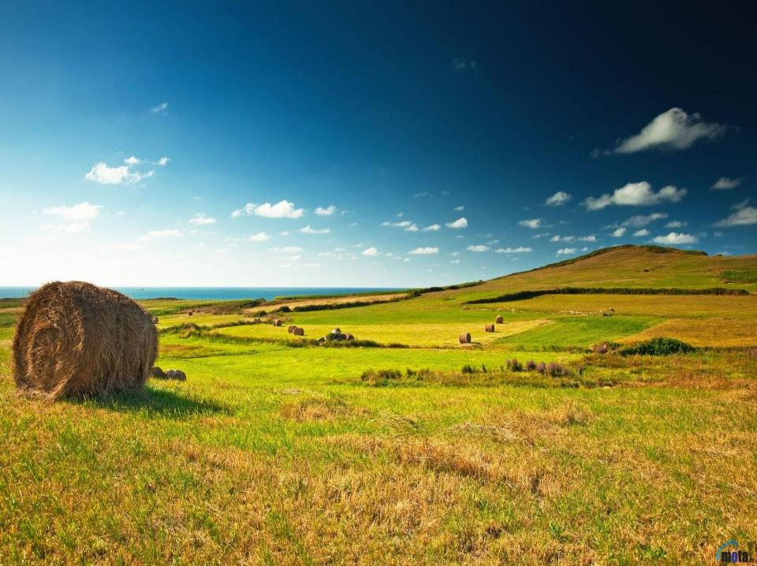
Как много вокруг полей, лесов ,морей и рек!

Slide 4
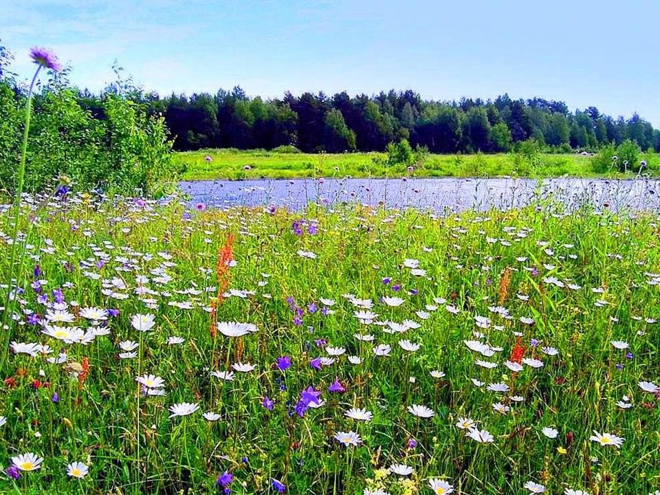
Вглядитесь, сколько красоты нам дарит природа!

Slide 5
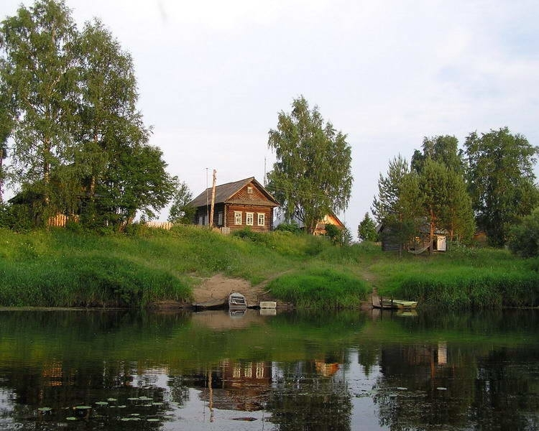
А сколько больших городов и маленьких деревушек!

Slide 7
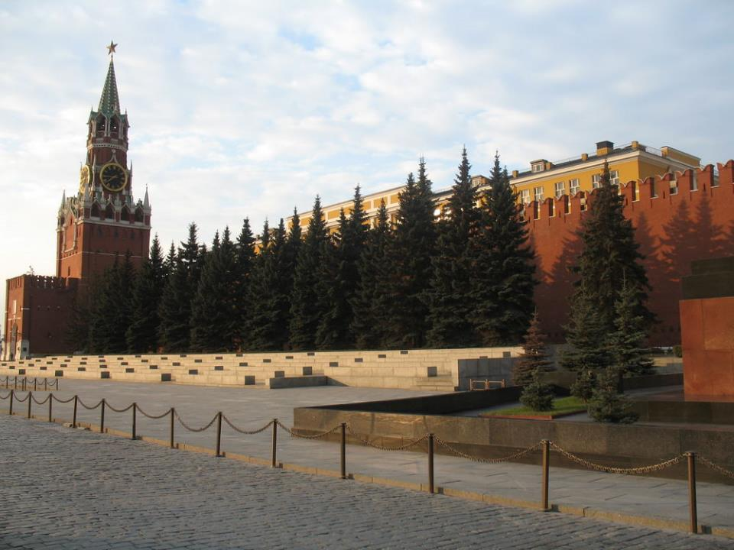
Москва-столица России!

Slide 8
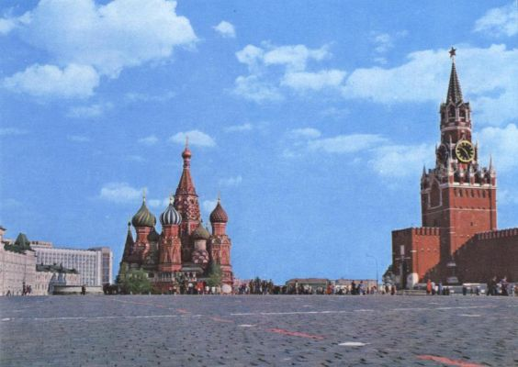
Москва – столица России
Москва – это Красная площадь,
Москва – это башни Кремля,
Москва – это сердце России,
Которое любит тебя.

Slide 9
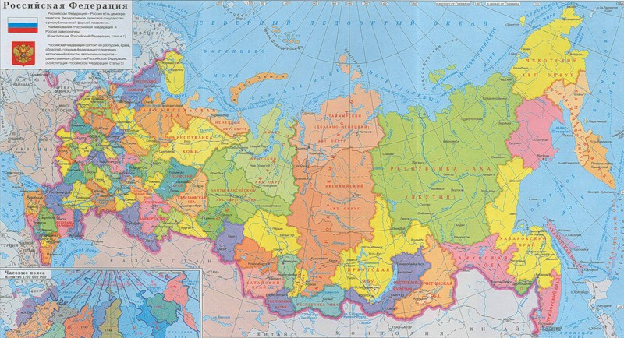
Россия - это огромная страна!
Одна из самых больших в мире.
Когда на одном конце нашей страны люди ложатся спать, на другом начинается утро. На одном конце нашей страны может идти снег, а на другом – припекать солнышко. Чтобы добраться с одного конца на другой на поезде надо ехать 7 дней – неделю, а на самолете лететь почти сутки.

Slide 10
Если мы живем в России, как нас всех можно назвать одним словом?
МЫ – РОССИЯНЕ!!!

Slide 11
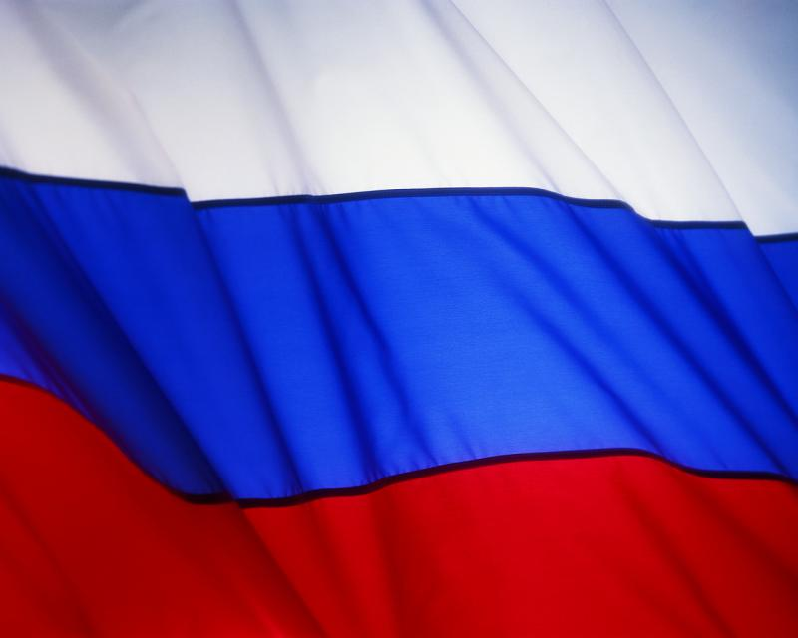
Символы России
Что относится к символам России?

Slide 12
Кто является президентом Российской Федерации?

Slide 13
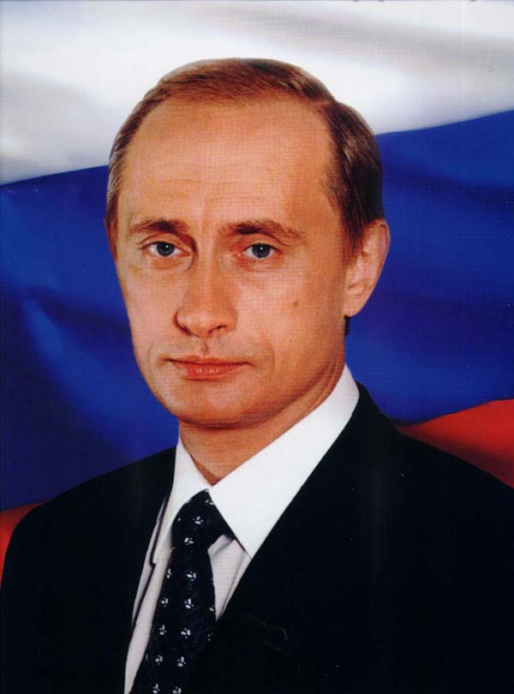
Президент России В.В.Путин

Slide 14
Ребята, еще у нашей Родины есть другие символы, по которым ее узнают во всем мире.

Slide 15
НАРОДНО-ДЕКОРАТИВНОЕ
ТВОРЧЕСТВО
(загадки)

Slide 16
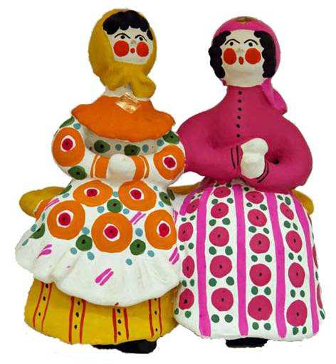
Все игрушки не простые, А волшебно расписные, Белоснежны, как березки, Кружочки, клеточки, полоски – Простой, казалось бы узор, Но отвести не в силах взор.
Дымковская игрушка

Slide 17
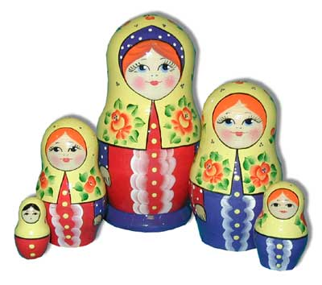
Ростом разные подружки,
Не похожи друг на дружку,
Все они сидят друг в дружке,
В этой молодице
Прячутся сестрицы.
Каждая сестрица –
Для меньшей – темница.

Slide 18
Снежно – белая посуда, расскажи-ка: ты откуда?
Видно, с севера пришла и цветами расцвела:
Голубыми, синими, нежными, красивыми.
Гжель

Slide 19
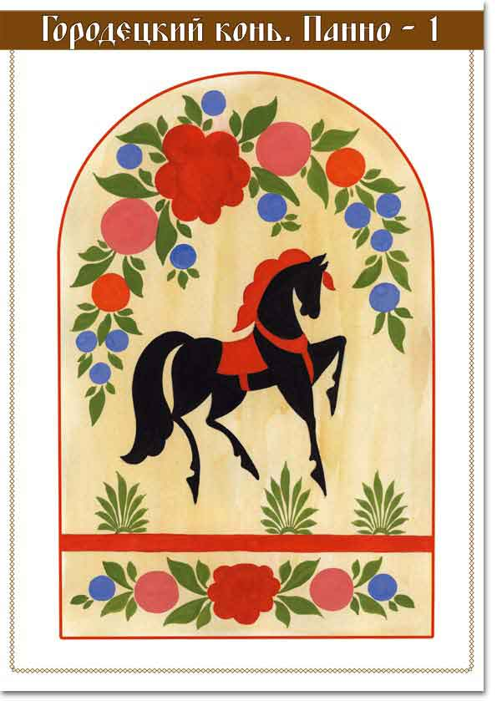
Чудо - роспись - как ее нам не знать.
Здесь и жаркие кони, молодецкая стать.
Здесь такие букеты, что нельзя описать.
Здесь такие сюжеты, что ни в сказке сказать.
Желтый вечер, черный конь,
И купавки, как огонь,
Птицы смотрят из ларца –
Чудо-роспись ……Городца!

Slide 20
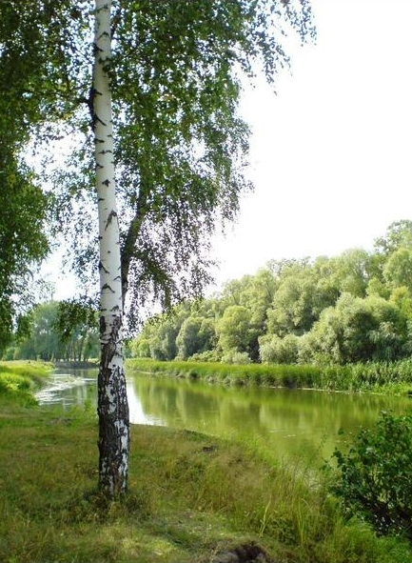
Какое дерево является символом России?

Slide 21
Россия – это многонациональная страна! Какие национальности в ней проживают? (русские, татары, армяне, башкиры, чуваши, чеченцы, якуты и др. национальности).

Slide 22
Дружат птицы в вышине,
Дружат рыбы в глубине,
Дружит с небом океан,
Дружат дети разных стран.
Дружат солнце и весна,
Дружат звезды и луна,
Дружат в море корабли,
Дружат дети всей Земли.
(В.Викторов)

Slide 23
Какие пословицы о дружбе вы знаете?
Новых друзей наживай, а старых не забывай.
Один за всех и все за одного.
Не имей сто рублей, а имей сто друзей.
Нет друга – ищи, а нашел – береги.

Slide 24
Предлагаю вместе с детьми послушать и спеть песню
«Моя Россия»

Slide 25
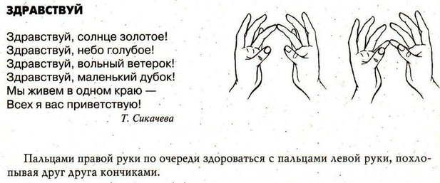
Давайте вместе
отдохнем
и пальчиковую гимнастику начнем!

Slide 26
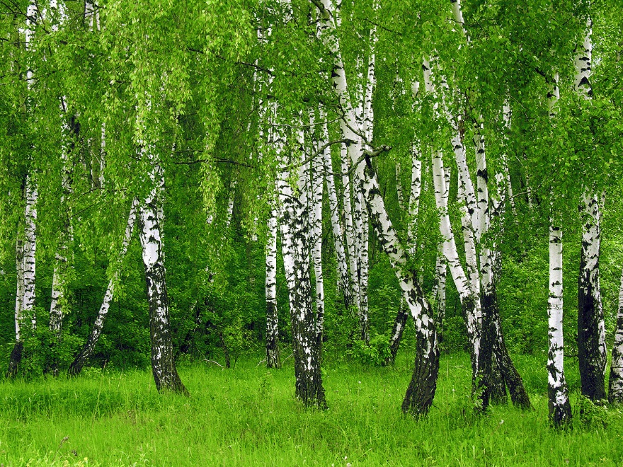
В исполнении русского народного
оркестра
«Яхонт»
предлагаю послушать произведение
«Ах,ты,березка»

Slide 27
1.Чем вам запомнилась презентация ?
(прошу вас изобразить вместе с детьми в рисунках,, аппликациях,
фотографиях,
играх,можно снять своего ребенка на видео)
.
2.К произведению
«Ах,ты,березка»
нарисовать инструменты,
которые услышали
в оркестре.
А теперь предлагаю выполнить задания

Slide 28
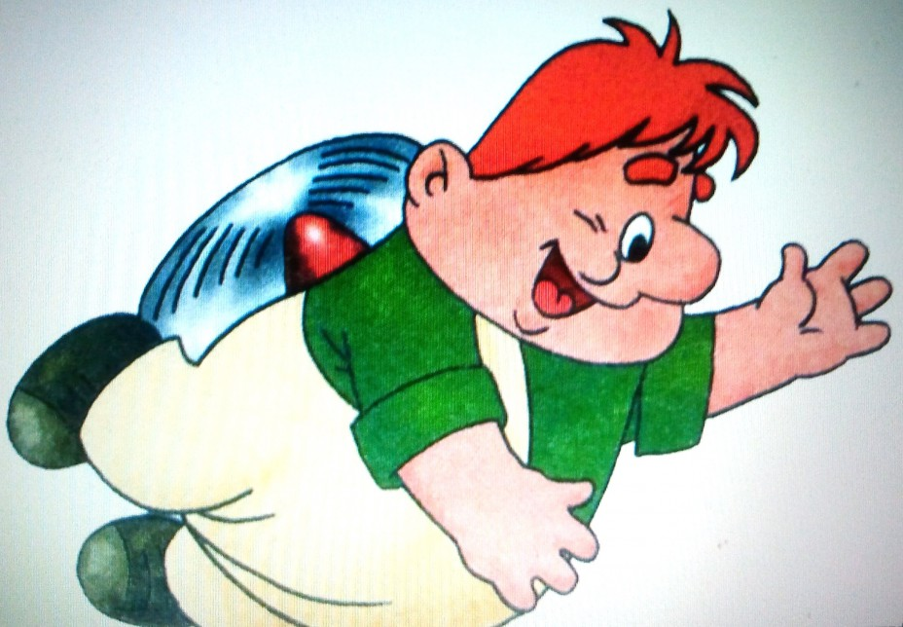
Молодцы!!!
Спасибо !

